Slide 1
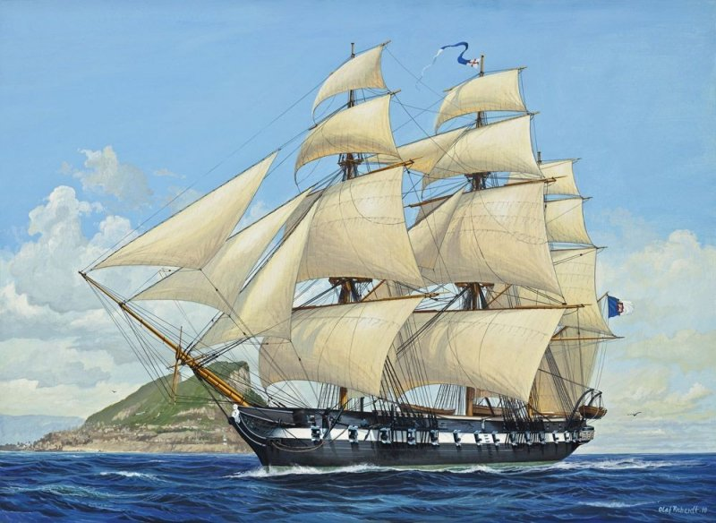
Географічні вітрила

Slide 2

Конкурс «Привітання»

Slide 3

Конкурс
«Географічні загадки»

Slide 4

Конкурс «Перекладачів»

Slide 5
«Мішок з льодом» -
«Море піратів» -
«Новий Світ» -
«Море морів» -
«Затока південного фрукта» -
«Протока пірата» -
«Гераклові стовпи» -
«Кухня погоди Європи» -
«Повітряний океан» -

Slide 6
Конкурс
«Чарівна літера»
Море –
Річка –
Гори –
Держава –
Столиця –
Острів –
Півострів –
Озеро –

Slide 7
Конкурс
«Далі, далі…»

Slide 8
Конкурс
«Географічна пошта»

Slide 9
Конкурс
«Ти – мені, я - тобі»

Slide 10

Конкурс
«Показуха»

Slide 11

Конкурс
«Знавці тварин»

Slide 12
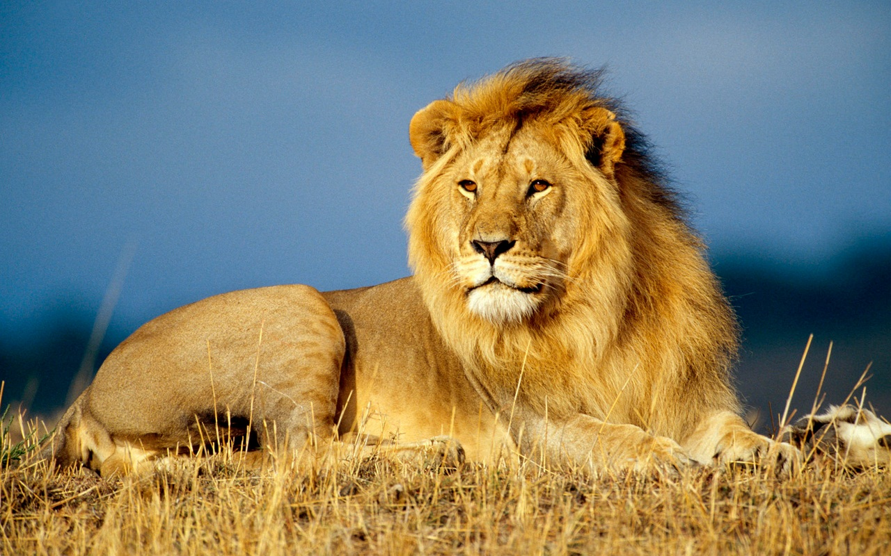

Slide 13
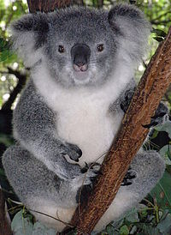

Slide 14
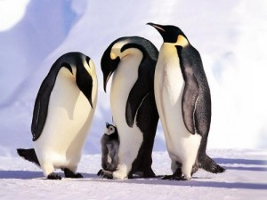

Slide 15
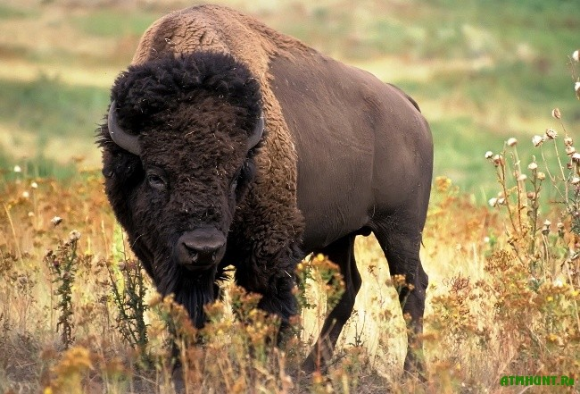

Slide 16
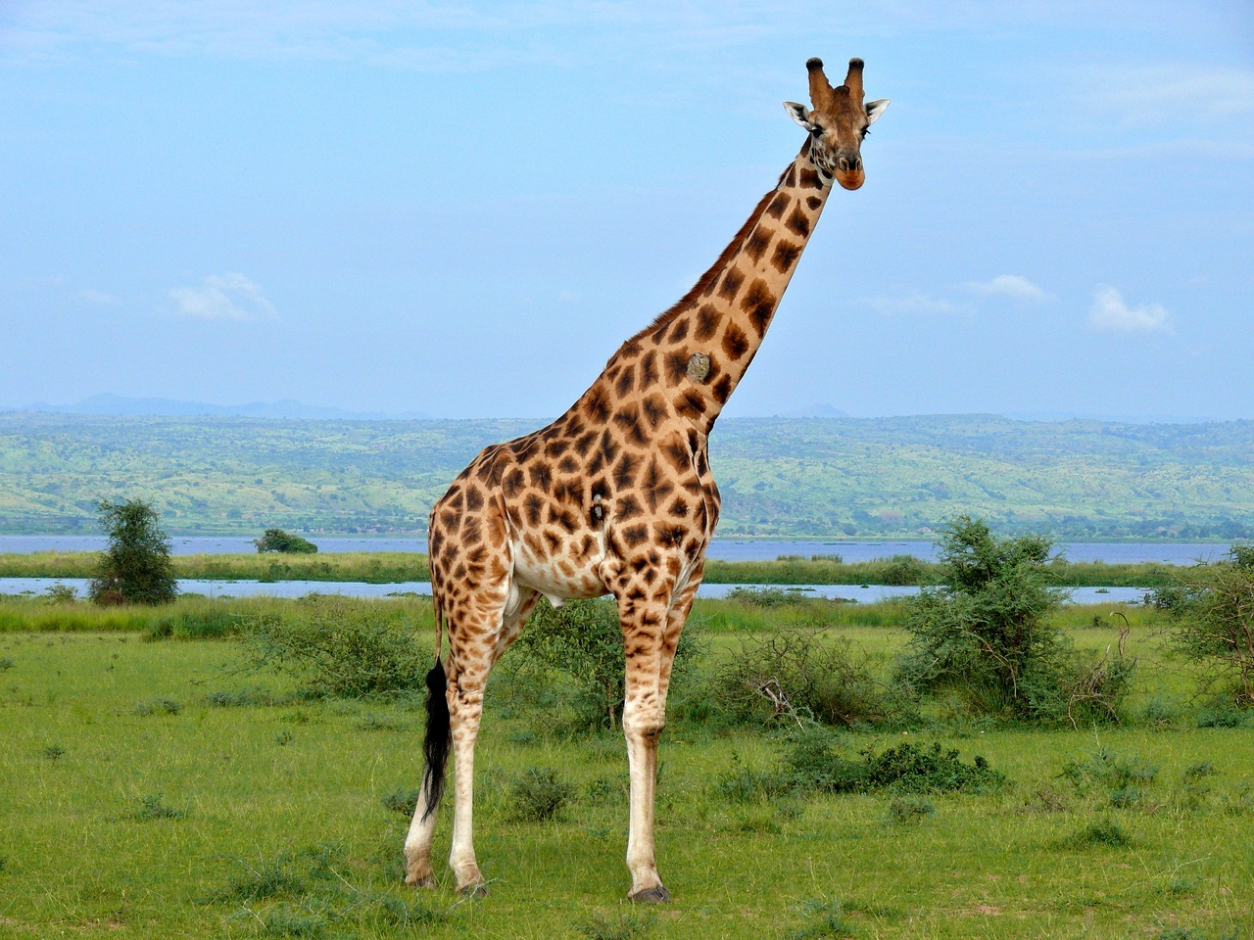

Slide 17
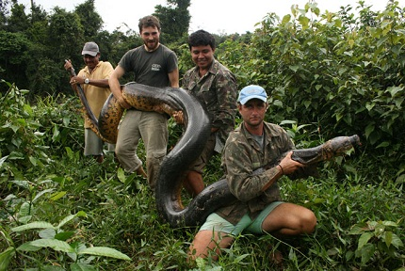
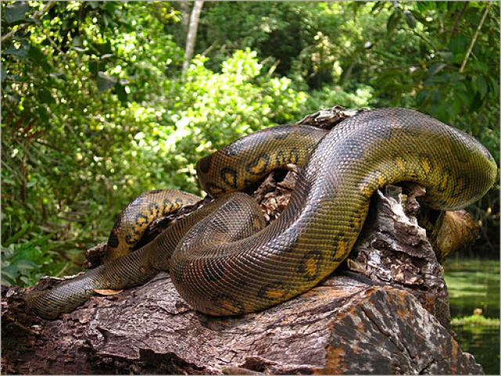

Slide 18
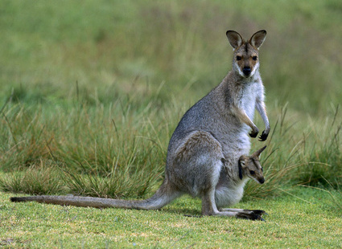

Slide 19
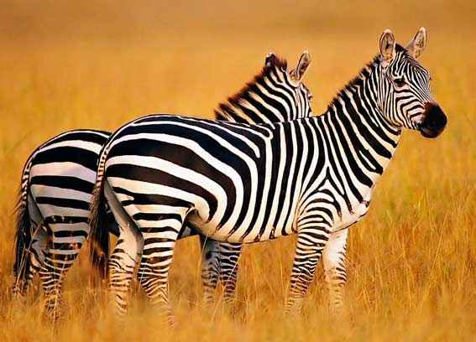

Slide 20
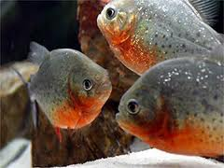
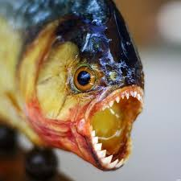

Slide 21
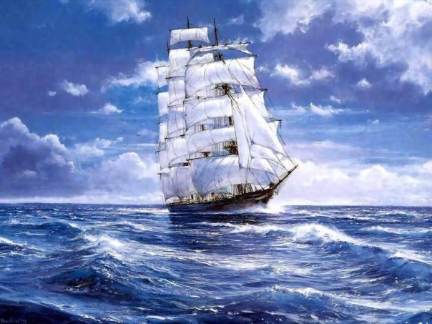
ЩАСЛИВОГО
ПЛАВАННЯ
НАУКОЮ
ГЕОГРАФІЯ

